Slide 1
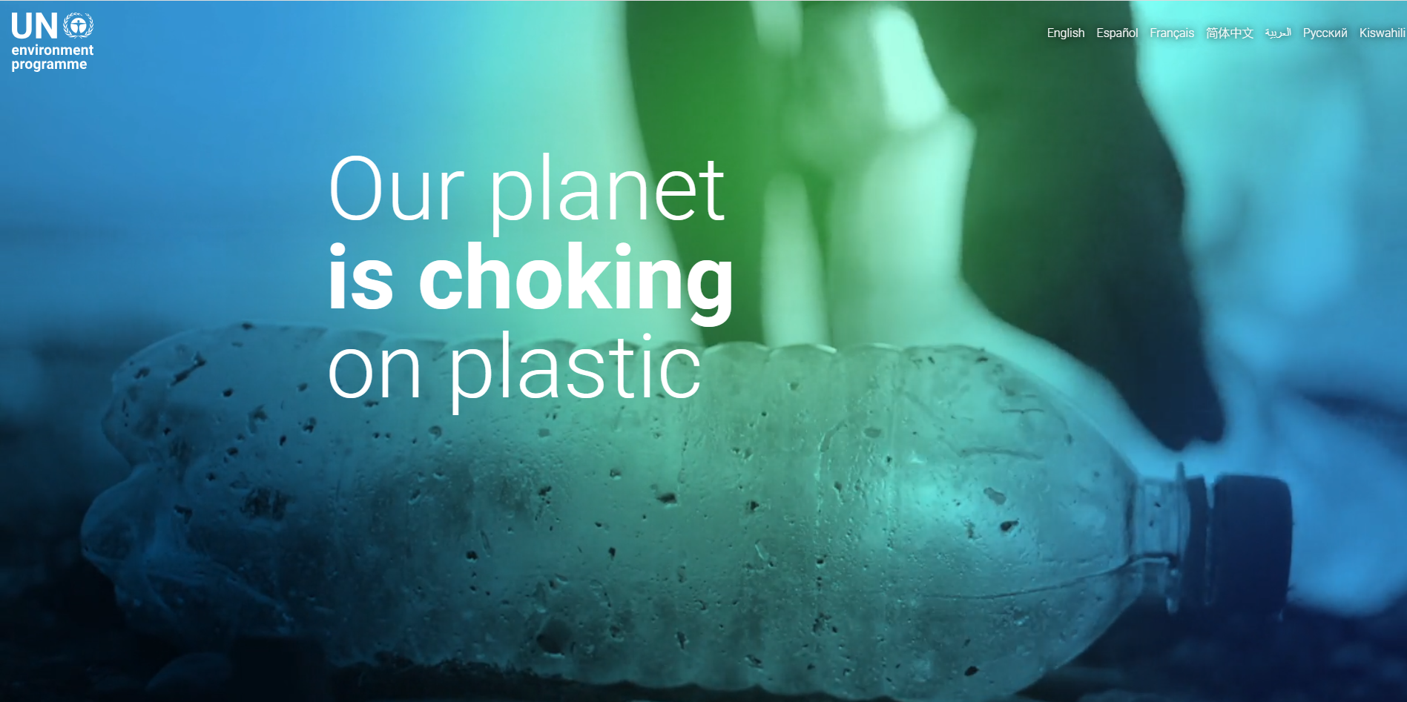
Tres, dos uno… Arrancamos Movimiento Escuelas Libres de Plástico Cy L 2023-24
CEIP Gonzalo de Córdoba (Valladolid)

Slide 2
¿Qué?
¿Qué hemos hecho hasta ahora?
Pequeña enumeración de las acciones llevadas a cabo desde el centro educativo para reducir el consumo de plástico en el mismo surgidas de este programa educativo.
Haced un listado de las acciones con una pequeña descripción entre paréntesis si fuese necesario aclarar algo.
De todas estas acciones ¿Cuál o cuáles intuitivamente consideramos que ha reducido más el uso del plástico en el colegio o instituto?
¿Qué hemos hecho?
Se han sustituido las botellas, envases y envoltorios de plástico o de aluminio por botellas metálicas y tuppers de uso prolongado.
Tanto en las aulas como en el patio se separan los distintos residuos del centro.
Se ha creado un punto limpio en el centro educativo con contenedores para residuos orgánicos, de papel, envases, plásticos, pilas y textiles, donde se cxentralizan todos los residuos del Centro.
Se han creado equipos verdes encargados de sacar al patio, a la hora del recreo, los distintos contenedores para reciclar. Hemos participado en campañas de reciclado de residuos tecnológicos y textiles.
Se ha concienciado y sensibilizado al alumnado, así como al resto de la comunidad educativa sobre el impacto medioambiental de los plásticos.
Se han llevado a cabo actividades relacionadas con esta temática dentro del aula en las áreas de CCNN y plástica (elaboración de carteles, visionado de videos y reflexión sobre el tema (pensar posibles soluciones problemas planteados)
¿Qué acción/es han sido más eficaces?
La acción que más ha reducido el uso de plástico en el colegio ha sido sustituir las botellas, los envases de plástico y los envoltorios de aluminio por botellas metálicas y tuppers.
Prácticamente el 80% del alumnado trae su botella metálica y su tupper, o bolsa de tela, para el almuerzo, lo que supone una reducción de plástico importante al cabo de un curso.

Slide 3
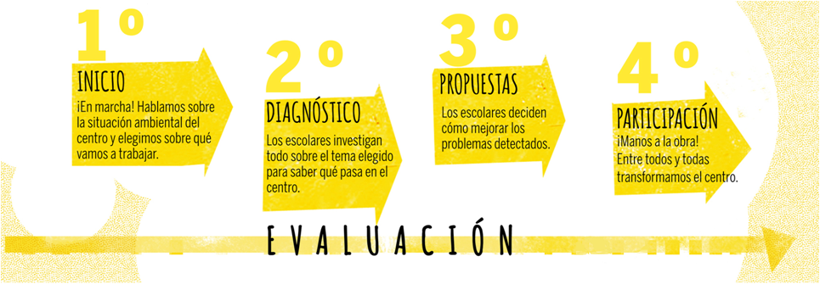
¿Cómo?
¿Cómo hemos trabajado?
Os recordamos la propuesta de las fases metodológicas de nuestro programa: inicio (motivación-prediagnóstico), diagnóstico, reflexión, propuestas de mejora, acción.
¿Hasta dónde habéis llegado con el mismo?
¿Hasta dónde habéis llegado?
El curso pasado realizamos las 4 fases propuestas. Adjuntamos las evidencias de las actividades realizadas.
INVESTIGACIÓN- BASURÓMETRO
Proyecto plastic free
Os recordamos las 4 actividades base propuestas para realizar la ecoauditoría:
http://creecyl.centros.educa.jcyl.es/sitio/index.cgi?wid_seccion=21&wid_item=284 (en la i
¿Tenemos claro cómo se hace una ecoauditoría escolar?
Sí
En caso negativo indicadnos qué necesitáis aclarar.

Slide 4
¿Quiénes?
¿Quiénes formaréis el Consejo Ambiental este curso?
¿Se mantiene el mismo alumnado o se renueva? Si renováis el alumnado es aconsejable mantener algunos de los alumnos del curso pasado, si es posible, para que no haya que explicar la dinámica de trabajo a todo el mundo.
¿Qué personas asistirán a los Consejos Ambientales compartidos con otros centros?
¿Habéis planteado comunicaros con otros miembros de la comunidad educativa? (Resto del alumnado, profesorado, personal no docente, familias…)
¿Quiénes formaréis el Consejo Ambiental este curso?
Este curso en el consejo ambiental estará el profesor coordinador del proyecto medioambiental y de convivencia del Centro, Juan Carlos Arribas de la Fuente, así como tres alumnos de 5ºP, Javier de Benito, Victor Nuño, Tatiana Rodrigues y Valeria Baza, así como dos alumnos de 6ºP, Noa Calvo (ya estuvo el curso pasado) y Roberto Olmedo. Nombraremos dos/tres representantes de los alumnos citados para las sesiones con otros Centros.
Entre los seis alumnos representantes repartiremos las tareas de comunicación al resto del alumnado del Centro. La difusión hacia el claustro, y personal no docente, será llevada a cabo por el Equipo directivo y el profesor coordinador del proyecto medioambiental. La comunicación a las familias se llevará a cabo por parte del equipo directivo y de los tutores.

Slide 5
¿De dónde?
Definid en pocas palabras dónde os quedasteis el curso pasado con la ecoauditoría.
Resultados. ¿Hasta dónde habéis llegado? ¿Habéis evaluado el trabajo realizado? ¿Qué resultados habéis obtenido?
Comunicación ¿Habéis comunicado el trabajo realizado? ¿A quién? ¿Cómo?
Una frase que resuma vuestro trabajo en el centro educativo para reducir el consumo de plástico.
Cuidamos nuestro planeta, reduciendo y reciclando los residuos. Si todos colaboramos, los logros son mayores.

Slide 6
¿A dónde?
¿Y ahora qué?
¿Qué queréis trabajar este año con el programa?
¿Os gustaría afianzar lo conseguido? (Por ejemplo, sumar más aulas a las acciones que habéis realizado).
¿Queréis proponer nuevos retos de entre los que surgieron como resultado del primer diagnóstico en el centro? ¿Cuáles?
¿Os gustaría empezar un nuevo diagnóstico con el alumnado actual del centro? ¿Trabajar el consumo de plástico en otros ámbitos en el centro educativo? (Por ejemplo, material escolar).
¿Qué queremos hacer este curso?
Sistematizar los logros conseguidos, implicando a las familias.
Vinculación del proyecto temático anual de Centro sobre el cuidado de mares y océanos con el proyecto de reducción de plásticos.
Continuar reduciendo el uso de plásticos en el material escolar: estuches, bolsas y/o neceseres.
Sustituir el uso excesivo de plásticos en los disfraces de carnaval, por otros materiales menos contaminantes.

